Slide 1
Jabatan Hal Ehwal Agama Terengganu
KHUTBAH MULTIMEDIA
Siri : 38 / 2024
16 Rabiulawal 1446 H : 20 September 2024
RASULULLAH SAW PEMIMPIN ULUNG NEGARA MADINAH
http://e-khutbah.terengganu.gov.my

Slide 2
Pujian Kepada Allah SWT
الْحَمْدُ لِلّٰهِ
Segala puji-pujian hanya bagi Allah SWT

Slide 3
Syahadah
وَأَشْهَدُ أَن لَا إِلٰهَ إِلَّا اللهُ وَحْدَهُ لَا شَرِيْكَ لَهُ،
وَأَشْهَدُ أَنَّ سَيِّدَنَا مُحَمَّدًا عَبْدُهُ وَرَسُوْلُهُ.
Aku bersaksi bahawa tiada Tuhan melainkan Allah, Yang Pertama
tiada Sekutu Bagi-Nya,
dan aku bersaksi bahawa Muhammad adalah Hamba-Nya dan Utusan-Nya.

Slide 4
Selawat Ke Atas Nabi Muhammad SAW
اللّٰهُمَّ صَلِّ وَسَلِّمْ وَبَارِكْ عَلَى سَيِّدِنَا مُحَمَّدٍ وَعَلَى آلِهِ وَأَصْحَابِهِ وَمَنْ تَبِعَهُمْ اِلىَ يَوْمِ الدِّيْنِ.
Ya Allah, kurniakan rahmat, kesejahteraan dan keberkatan ke atas junjungan kami Muhammad, dan ke atas keluarga Baginda, para Sahabat serta orang yang mengikuti mereka sehinggalah hari kiamat

Slide 5
Pesanan Takwa
اِتَّقُوا اللهَ
“Bertaqwalah kepada Allah”

Slide 6
TAJUK KHUTBAH HARI INI
RASULULLAH SAW PEMIMPIN ULUNG NEGARA MADINAH
16 RABIUAWAL 1446H / 20 SEPTEMBER 2024

Slide 7
SEBAGAI MENZAHIRKAN KESYUKURAN
marilah kita bersatu hati dan sentiasa mendoakan agar Allah SWT mengekalkan nikmat kemakmuran, nikmat keamanan dan dilimpahkan rezeki serta dibuka pintu keampunan dan keberkatan.

Slide 8
Firman Allah SWT
dalam surah al-Saba’, ayat 15 :
Maksudnya : Sesungguhnya bagi kaum Saba’ ada tanda (kekuasaan Tuhan) di tempat kediaman mereka iaitu dua buah kebun di sebelah kanan dan di sebelah kiri. (kepada mereka dikatakan): “Makanlah olehmu dari rezeki yang (dianugerahkan) Tuhanmu dan bersyukurlah kamu kepada-Nya. (Negerimu) adalah negeri yang baik dan (Tuhanmu) adalah Tuhan Yang Maha Pengampun”.

Slide 9
Sayyid Qutb Rahimahullah ketika mentafsirkan ayat ini di dalam
Fi Zilalil Quran menyatakan;
Negeri Saba’ yang berada di Selatan Yaman, merupakan sebuah negeri yang subur, mewah dan makmur.

Slide 10
Kaum Saba’ kemudiannya telah disuruh mensyukuri rezeki-rezeki yang dikurniakan Allah itu.
Justeru, negeri Saba bukan sahaja mendapat nikmat kemakmuran di bumi bahkan mendapat keampunan di langit. Inilah balasan bagi umat yang sentiasa bersyukur.

Slide 11
Percayalah,
sekiranya kita memerlukan sebuah model negara gemilang, maka kita perlu mencontohi negara Islam Madinah yang telah diasaskan oleh Rasulullah SAW.
Sebelum hijrah baginda, kota Madinah merupakan sebuah penempatan yang mundur. Keadaan masyarakatnya terdiri daripada Aus dan Khazraj dan sentiasa berperang akibat hasutan orang Yahudi.

Slide 12
Kota Madinah kemudiannya menjadi sebuah negara model yang terbaik dan sudah tentu ianya tidak berlaku dalam tempoh yang singkat.
Ini kerana usaha Baginda SAW dalam mentarbiyah dan menyampaikan dakwah yang berterusan bermula sejak awal lagi sehinggalah umat Islam benar-benar mengamalkan syariat Islam, menghayati serta mendalami ajaran agama.

Slide 13
Titik permulaan pembinaan sebuah negara model ini sudah tentu asasnya adalah syariat Allah yang mampu mengangkat martabat insan termasuk hubungannya dengan hal ehwal kemasyarakatan dan negara.
Rasulullah SAW sebagai pemimpin ulung telah mampu membawa Madinah ke mercu kegemilangan, melalui beberapa prinsipnya yang istimewa, antaranya :

Slide 14
PERTAMA :
AGAMA MENJADI TERAS KEPADA PEMBANGUNAN NEGARA.
Sebaik sahaja Rasulullah SAW melangkah ke bumi Madinah, langkah pertama yang dilakukan oleh Baginda SAW ialah membina sebuah masjid.

Slide 15
Ianya bukan hanya berfungsi sebagai tempat menunaikan solat, tetapi turut berperanan sebagai tempat perlindungan golongan dhaif, menuntut ilmu, menyambut utusan luar negara dan tempat pertemuan pemimpin dengan kaum Muslimin.
Hal ini menunjukkan bahawa agama menjadi teras dalam segala urusan pembinaan negara.

Slide 16
Sebagai lambang kesyumulan Islam dan teras pembinaan negara, alhamdulillah kita dapati pihak pemerintah semenjak kemerdekaan sehingga ke hari ini telah membina banyak masjid-masjid sebagai pusat penyatuan ummah dan pelbagai aktiviti keagamaan dapat diimarahkan.

Slide 17
KEDUA :
PERPADUAN DALAM MASYARAKAT
Rasulullah SAW telah memperkenalkan budaya persaudaraan sesama muslimin di mana setiap Muhajirin mempunyai saudara angkat di kalangan Ansar di Madinah.

Slide 18
Semangat perpaduan ini perlu kita contohi.
Dengan perpaduan yang dibina, proses membangunkan negeri dan negara yang gemilang dapat dicapai.

Slide 19
Sabda Rasulullah SAW yang bermaksud :
“Janganlah kamu dengki-mendengki, dan jangan kamu tipu-menipu, dan jangan benci-membenci, dan jangan musuh-memusuhi, dan jangan kamu menjual barang yang telah dijual kepada orang lain, dan jadilah kamu sekalian sebagai hamba-hamba Allah yang bersaudara. Seorang Muslim adalah bersaudara sesama Muslim, tidak boleh menganiayanya, tidak boleh membiarkannya tertindas, tidak boleh mendustakannya dan tidak boleh menghinanya. Taqwa itu berpunca dari sini– sambil Nabi SAW menunjukkan ke dadanya tiga kali. Sudah memadailah kejahatan seorang itu jika ia menghina saudaranya yang Islam. Seorang Muslim ke atas seorang Muslim yang lain diharamkan darahnya, harta bendanya dan kehormatannya.”
(Hadis Riwayat Imam Muslim)

Slide 20
Bayangkan, apakah nasib yang akan menimpa umat islam jika kita tidak berusaha untuk mencari titik pertemuan dan sentiasa saling bermusuhan? Pasti umat islam akan menjadi lemah dan mudah ditindas.
Yakin dan percayalah,
hanya dengan bersatu hati dan bantu - membantu, pasti umat islam akan menjadi kuat, dihormati, cemerlang dan berjaya.

Slide 21
PRINSIP KETIGA :
MADINAH SEBAGAI MODEL KECEMERLANGAN DENGAN ADANYA PIAGAM ATAU PERLEMBAGAAN NEGARA.
Setelah Rasulullah SAW mempersaudarakan golongan Muhajirin dan Ansar, Baginda SAW seterusnya merangka sebuah perlembagaan.

Slide 22
Perlembagaan ini dinamakan sebagai Sahifah atau Piagam Madinah. Ia merupakan perlembagaan bertulis pertama di dunia yang mengandungi 47 perkara, melibatkan seluruh penduduk Madinah yang Islam mahupun bukan Islam.

Slide 23
Justeru, dalam konteks Malaysia, perlembagaan negara perlu dijunjung bagi mengekalkan keharmonian dalam kalangan rakyat yang pelbagai kaum dan agama.

Slide 24
KEEMPAT :
PENGUASAAN EKONOMI
Sebelum kedatangan Rasulullah SAW, sistem ekonomi Madinah dikuasai oleh bangsa Yahudi. Mereka mengamalkan sistem ekonomi riba yang menindas bangsa Arab.

Slide 25
Bagi membebaskan mereka dari sistem ini, Rasulullah SAW telah membina sebuah pasar baru yang dinamakan Pasar Ansar. Dengan kewujudan pasar baru ini, umat Islam di Madinah tidak lagi perlu bergantung kepada bangsa Yahudi dari segi ekonomi.

Slide 26
Secara tidak langsung, ia melatih sifat berdikari umat Islam dan menggalakkan umat Islam membangunkan ekonomi mereka sendiri di Madinah.

Slide 27
Seruan Khatib
Marilah kita sama-sama menjadikan Rasulullah saw sebagai contoh pemimpin ummah dalam mengurus negara
Meningkatkan penghayatan Islam dalam kehidupan, serta mengekalkan keharmonian sesama umat Islam

Slide 28
أعُوذُ بِاللهِ مِنَ الشَّيْطَانِ الرَّجِيمِ
Maksudnya : Dan apabila sampai tempoh Kami hendak membinasakan penduduk sesebuah negeri, Kami perintahkan (terlebih dahulu) orang-orang yang melampau-lampau dengan kemewahan di antara mereka (supaya taat), lalu mereka menderhaka dan melakukan maksiat padanya; maka layaklah negeri itu dibinasakan, lalu Kami menghancurkannya sehancur-hancurnya.
(Surah Al-Isra’ Ayat 16)

Slide 29
بَارَكَ اللهُ لِي وَلَكُمْ فِي الْقُرْآنِ الْعَظِيْمِ.
وَنَفَعَنِي وَاِيَّاكُمْ بِمَا فِيْهِ مِنَ الآيَاتِ وَالذِّكْرِ الْحَكِيْمِ.
وَتَقَبَّلَ مِنِّي وَمِنْكُمْ تِلاوَتَهُ اِنَّهُ هُوَ السَّمِيْعُ الْعَلِيْمُ.
أقُوْلُ قَوْلِي هَذا وَأَسْتَغْفِرُ اللهَ الْعَظِيْمَ لِيْ وَلَكُمْ
وَلِسَائِرِ الْمُسْلِمِيْنَ وَالْمُسْلِمَاتِ وَالْمُؤْمِنِيْنَ وَالْمُؤْمِنَاتِ
فَاسْتَغْفِرُوْهُ إنَّهُ هُوَ الْغَفُوْرُ الرَّحِيْمُ.

Slide 30
Doa Antara Dua Khutbah
آمِينَ ، يَا مُوَفِّقَ الطَّائِعِينَ
وَفِّقنَا لِطَاعَتِكَ أَجمَعِينَ
وَتُب عَلَينَا وَعَلَى المُسلِمِينَ
وَاغفِر ذَنبَ مَن يَقُولُ: «أَستَغفِرُ اللهَ» العَظِيمَ
وَنَستَغفِرُ اللهَ

Slide 32
Pujian Kepada Allah S.W.T.
الْحَمْدُ لِلّٰهِ
Segala puji-pujian hanya
bagi Allah S.W.T.

Slide 33
Syahadah
وَأَشْهَدُ أَن لَّا إِلٰهَ إِلَّا اللهُ وَحْدَهُ لَا شَرِيْكَ لَهُ، وَأَشْهَدُ أَنَّ سَيِّدَنَا مُحَمَّدًا عَبْدُهُ وَرَسُوْلُهُ.
Dan aku bersaksi bahawa sesungguhnya tiada tuhan melainkan Allah, Yang Maha Esa, tiada sekutu bagi-Nya, dan juga aku bersaksi bahawa junjungan kami (Nabi) Muhammad (S.A.W) hamba-Nya dan rasul-Nya.

Slide 34
Selawat Ke Atas
Nabi Muhammad S.A.W
اللّٰهُمَّ صَلِّ وَسَلِّمْ وَبَارِكْ عَلَى سَيِّدِنَا مُحَمَّدٍ، وَعَلَى آلِهِ وَأَصْحَابِهِ أَجْمَعِيْنَ.
Ya Allah, cucurilah rahmat, kesejahteraan dan keberkatan ke atas junjungan kami (Nabi) Muhammad (S.A.W) dan ke atas keluarganya dan sekalian para Sahabatnya.

Slide 35
Seruan Taqwa
اتَّقُوا اللهَ فَقَدْ فَازَ الْمُتَّقُوْنَ
Bertaqwalah kepada Allah dengan sebenar-benarnya, sesungguhnya berjayalah orang-orang yang bertaqwa.

Slide 36
SERUAN KHATIB
Berbaktilah kepada Allah SWT dengan sepenuh hati. Manfaatkanlah peluang kehidupan ini dengan melakukan ketaatan untuk mendapat keredaan-Nya

Slide 37
SERUAN KHATIB
Ketahuilah bahawa Allah telah menjadikan hari Jumaat sebagai penghulu segala hari yang dipenuhi dengan pelbagai kelebihan sepertimana

Slide 38
sabda Rasulullah SAW yang bermaksud :
”Sebaik-baik hari ialah hari Jumaat. Padanya dijadikan Nabi Adam. Padanya dimasukkan baginda ke syurga dan padanya juga dikeluarkan daripada syurga, dan tidak berlaku Kiamat melainkan pada hari Jumaat.”
(Hadis riwayat Muslim)

Slide 39
SERUAN KHATIB
Maka bersempena dengan hari yang mulia ini, sayugialah kita umat Islam mengambil peluang melakukan amal kebaikan seperti berniat iktikaf ketika berada dalam masjid,

Slide 40
SERUAN KHATIB
mengambil pengajaran daripada kandungan khutbah Jumaat, berzikir serta menunaikan solat Jumaat dengan tertib dan khusyuk. Janganlah melakukan perkara yang boleh mengganggu jemaah lain sepanjang berada di masjid, kerana perbuatan tersebut dilarang dalam Islam.

Slide 41
SERUAN KHATIB
Begitu juga, marilah kita memperbanyakkan ucapan selawat dan salam kepada Rasulullah SAW sebagaimana firman Allah dalam surah al-Ahzab ayat 56 :

Slide 42
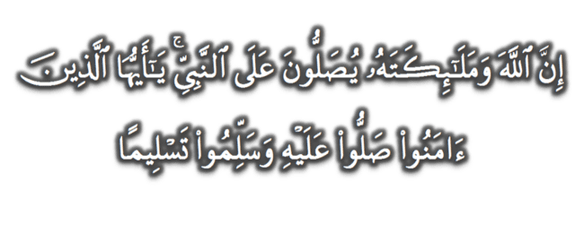
Seruan
Memperbanyakkan ucapan selawat dan salam kepada Rasulullah SAW
(Surah Al-Ahzab : Ayat 56)
“Sesungguhnya Allah Taala Dan Para MalaikatNya Sentiasa Berselawat Ke Atas Nabi (Muhammad).
Wahai Orang-orang Beriman! Berselawatlah Kamu
Ke Atasnya Serta Ucapkanlah Salam Sejahtera Dengan Penghormatan Ke Atasnya Dengan Sepenuhnya”.

Slide 43
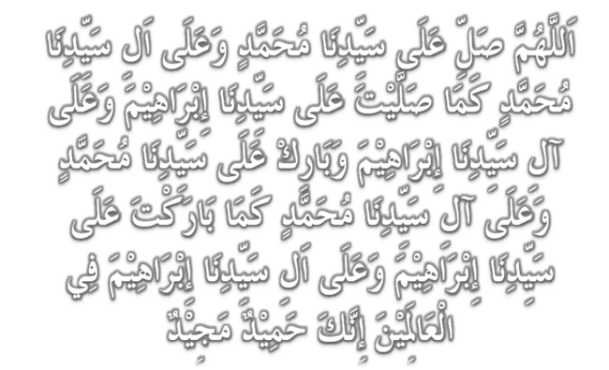
Selawat

Slide 44
DOA
اللّٰهُمَّ اغْفِرْ لِلْمُؤْمِنِيْنَ وَالْمُؤْمِنَاتِ، وَالمُسْلِمِيْنَ وَالْمُسْلِمَاتِ الأَحْيَاءِ مِنْهُمْ وَالأَمْوَات،
إِنَّكَ سَمِيْعٌ قَرِيْبٌ مُجِيْبُ الدَّعَوَات.
اللّٰهُمَّ ادْفَعْ عَنَّا الْبَلاءَ وَالْوَبَاءَ وَالْفَحْشَاءَ
مَا لا يَصْرِفُهُ غَيْرُكَ

Slide 45
DOA
اللّٰهُمَّ إِنَّا نَعُوذُ بِكَ مِنَ البَرَصِ وَالْجُنُونِ وَالْجُذَامِ وَمِن سَيِّئِ الأَسْقَامِ.
اللّٰهُمَّ اشْفِ مَرْضَانَا وَارْحَمْ مَّوْتَانَا، وَالْطُفْ بِنَا فِيمَا نَزَلَ بِنَا

Slide 46
Ya Allah…
Peliharakanlah
Kebawah Duli Yang Maha Mulia Raja Kami
Al-Wathiqu Billah Sultan Mizan Zainal Abidin Ibni Al-Marhum Sultan Mahmud
Al-Muktafi Billah Shah,
Limpahkanlah RahmatMu Untuk Baginda,
Juga Untuk Sultanah Nur Zahirah
Sultanah Terengganu
Dan Peliharakanlah Putera Puteri,
Ahli Keluarga, Keturunan dan Kerabat Baginda

Slide 47
Ya Allah…
Peliharakanlah Para Ulama’,
Semua Pembesar, Hakim-Hakim,
Pegawai Kerajaan dan Rakyat Jelata Baginda
Dari Kalangan Orang Islam dan
Mereka Yang Beriman Lelaki dan Perempuan
Di Dunia dan Akhirat Dengan Segala RahmatMu,
Wahai Allah Yang Maha Penyayang.
Ya Allah…
Peliharakanlah Juga Raja Muda Kami
Tengku Muhammad Ismail Ibni
Al-Wathiqu Billah Sultan Mizan Zainal Abidin

Slide 48
DOA
اللَّهُمَّ أَعِزَّ الإِسْلاَمَ وَالْمُسْلِمِيْنَ، وَأَذِلَّ الْمُعْتَدِيْنَ الظَّالِمِيْنَ، وَدَمِّرْ أَعْدَائَكَ أَعْدَاءَ الدِّيْنَ، وَانْصُرْنَا عَلَيْهِمْ يَا رَبَّ الْعَالَمِيْنَ
اللَّهُمَّ انْصُرْ إِخْوَانَنَا الْمُسْلِمِيْنَ وَالْمُجَاهِدِيْنَ فِيْ فَلَسْطِيْن وَفِيْ كُلِّ مَكَانٍ.

Slide 49
DOA …
Ya Allah,
Kami memohon hidayah dan petunjuk ke jalan kebenaran. Tetapkanlah iman kami di dalam agama-Mu. Basahilah lidah kami dengan bacaan al-Quran dan zikir kepada-Mu. Jadikanlah akhlak junjungan besar Nabi Muhammad SAW sebagai ikutan kami. Pereratkanlah hubungan sesama kami, saling bekerjasama dan bantu membantu dalam kebajikan dan taqwa.

Slide 50
DOA …
Ya Allah,
Jadikanlah negeri ini negeri yang aman, maju lagi diberkati. Bukakanlah pintu-pintu rezeki dari segala penjuru. Kurniakanlah kepada kami nikmat kesejahteraan yang berterusan. Jauhkanlah negeri kami ini daripada segala malapetaka, musibah dan apa jua kemurkaan-Mu.

Slide 51
DOA …
Ya Allah,
Anugerahilah keberkatan kepada para pembayar zakat dan pewakaf MAIDAM. Semoga Allah SWT mengurniakan ganjaran ke atas apa yang diberikan dan memberi keberkatan ke atas harta yang berbaki.

Slide 52
DOA …
Ya Allah,
Anugerahkan pertolongan dan bantuanMu untuk saudara kami di Palestin. Berikanlah ketabahan dan kekuatan kepada mereka dalam menghadapi kekejaman rejim zionis. Peliharakanlah bumi Baitul Maqdis dan seluruh saudara kami di sana.
Amin Ya Rabbal alamin

Slide 53
DOA PENUTUP…
Kurniakanlah Kepada Kami Kebaikan Di Dunia Dan Kebaikan Di Akhirat Serta Hindarilah Kami Dari Seksaan Neraka

Slide 54
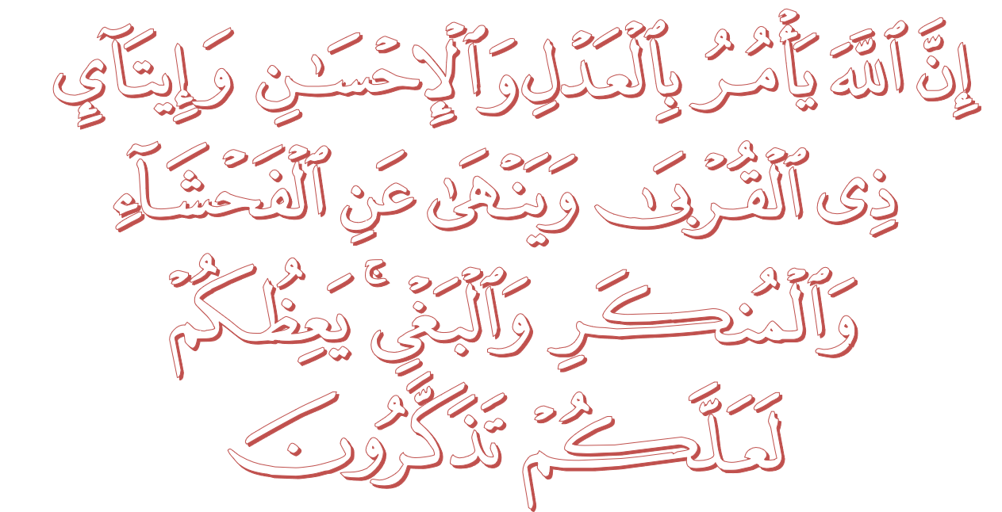
عِبَادَ اللهِ!

Slide 56
قُوْمُوْا إِلَى صَلاتِكُمْ،
يَرْحَمْكُمُ الله

